Slide 1
СОН ЕГО ВЛИЯНИЕ НА ЗДОРОВЬЯ ЧЕЛОВЕКА
Тема: «Сон»
Автор:
Макасов
Сабит
Андреевич

Slide 2
План 1 Сон. 2 Актуальность. 3 Что такое сон? 4 Значение сна. 5 Эксперимент. 6 Задачи и их решении. 7 Сколько же нужно спать?

Slide 3
Сон
-важная функция, состояние, имеющее огромное общебиологическое значение. Треть своей жизни человек проводит во сне и без сна не может обходиться. Все это способствует восстановлению сил после дневных умственных и физических трудов. Но, как отмечал И.П. Павлов, сон — это не просто отдых, а активное состояние организма, которому свойственна особая форма деятельности мозга. В частности, во время сна происходит анализ и переработка информации, накопленной человеком за предшествующее время.

Slide 4
Актуальностью
- данного исследования связана с тем, что сон является неотъемлемой частью жизни человека и важным фактором его здоровья. Объектом исследования является сон. Предмет исследования - влияние сна на актуальное самочувствие и здоровье человека. Цель нашей работы – изучить влияние сна на актуальное самочувствие и здоровье человека.

Slide 5
Что такое сон?
Еще с самой глубокой древности люди задавались вопросами: что такое сон, чем он вызван, почему все люди и многие животные испытывают в нем непреодолимую потребность?"Если хотите, чтобы у вас был чудесный день, вы должны иметь сначала великолепную ночь" - эти замечательные слова принадлежат американскому ученому П.Брэггу. По его определению, сон - один из важнейших создателей здоровых нервных клеток, а ночь крепкого, расслабляющего, восстанавливающего сна - самое наилучшее страхование здоровья.

Slide 6
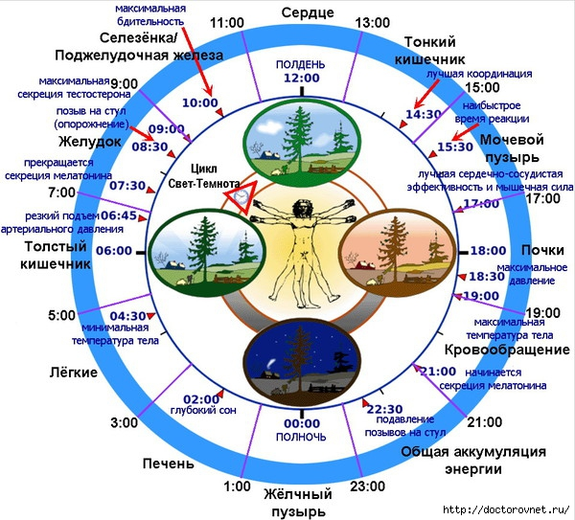

Slide 7
Экспериментально
было доказано, что во время сна организм не замирает, а восстанавливается после длительного бодрствования.
В опросе приняло участие 128 человек в возрасте от 16 до 19 лет , из них – 30% - юноши, 70%-девушки. Целью исследования является изучение качества сна респондентов, проблемы, связанные с засыпанием и пробуждением, а также пытались установить связь между качеством сна и тревожностью личности.

Slide 8
В ходе исследования мы выяснили, что 97% опрошенных не высыпаются.
-65% опрошенных по утрам долго не могут подняться, заставляют себя встать силой, 13% встают с легкостью, 22% могут встать бодрым, даже если мало спали.
-16% по утрам чувствуют себя вялым и сонным, 6% встают свежим и выспавшимся, 13% встаю с полным безразличием ко всему,
- долго не могут уснуть, если расстроены 45% опрошенных, 32% легко засыпают.
- если плохо спят ночью, пытаются поспать днём 58%, 36% ответили, что им легче спать ночью, 6% равно какой сон: дневной или ночной.
- 23% утром себя чувствуют бодрыми, а к вечеру находит сонливость, 48% утром - сонные, а вечером бодры и активны,
- 29% свою активность связывают с качеством сна,
- 6% часто мучаются со сном, 48% спят крепко, у 40% иногда возникают проблемы со сном, если утром надо встать в определённый час, вообще не могут спокойно спать 6%
- 58% не страдают бессонницей, 32% часто или иногда испытывают, 10% - зависит от проведённого дня.
- 42% просыпаются утром с мыслями о сегодняшних делах, 18% не мучают такие мысли, у 40% это зависит от проблем, которые надо решить.
- 43% периодически видят по ночам кошмары,57 % - редко.
Проанализировав результаты ответов к методике «Шкала самооценки»», мы выяснили, что 57% опрошенных демонстрируют умеренную реактивную тревожность,23% - высокую , 20% -повышенную.

Slide 9
Т.О. можно заключит, что большая часть опрошенных имеет серьезные проблемы со сном: не высыпаются, по утрам долго не могут подняться и заставляют себя встать силой, испытывают вялость и апатию, если чем-либо расстроены – то имеют проблемы с засыпанием, половина опрошенных чувствуют себя бодрыми во второй половине дня. Третья часть респондентов свою активность в течении дня связывают с качеством сна. Почти половина опрошенных демонстрируют достаточно высокий уровень реактивной тревожности (тревожность в данный момент), что выражается в напряженности, беспокойстве, чувстве страха, агрессивности и нервозности. Мы предположили, что подобное состояние может быть последствием плохого качеств сна.

Slide 10
Задачи и методы
1) изучение теоретической литературы по проблемам истощения организма человека;
2) определение влияния сна на здоровье человека;
3)изучение влияния сна на состояние на актуальное состояние человека;
4) формулировка выводов и рекомендаций.
Для решения задач использовались методы:
теоретические (анализ и синтез теоретического материала по проблеме);
эмпирические (наблюдение, беседы, анкетирование); методы количественной обработки данных.
Методики исследования: анкета, «Шкала самооценки»

Slide 11
Литература http://www.scienceforum.ru/2014/552/1609

